Slide 1
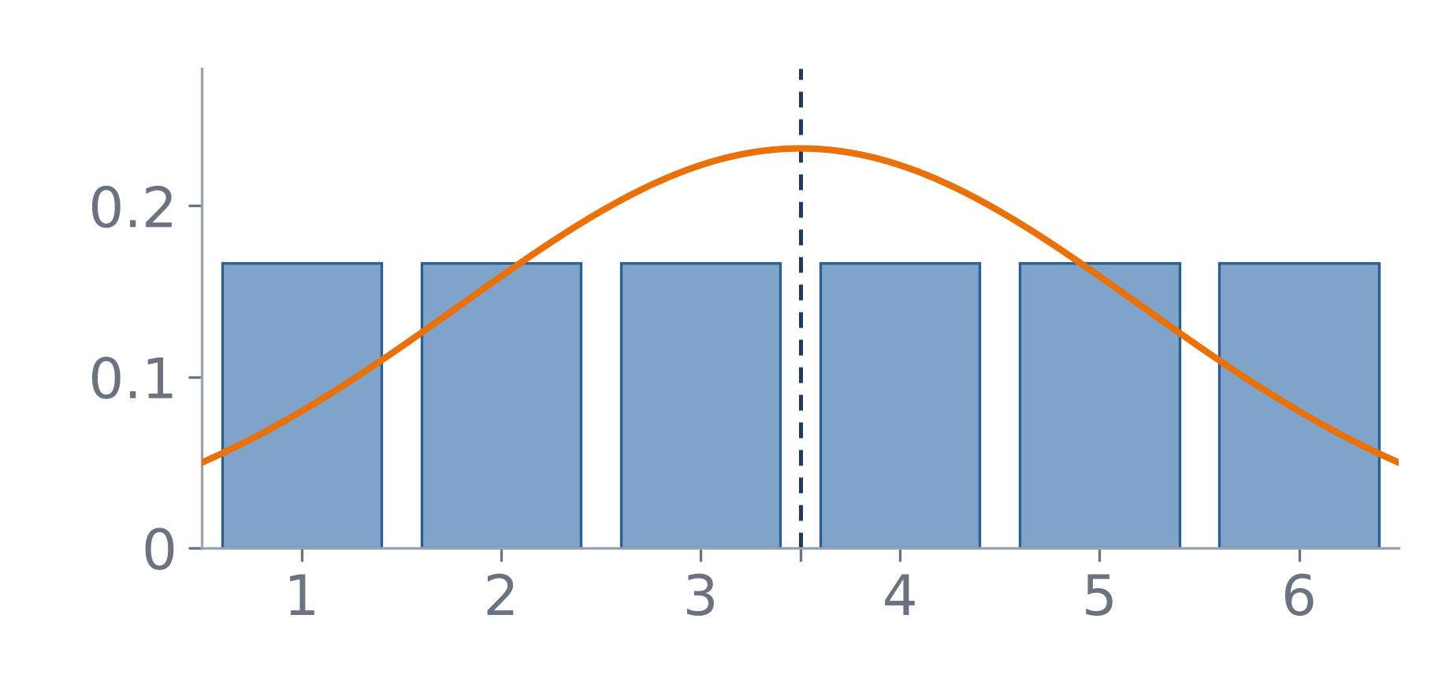
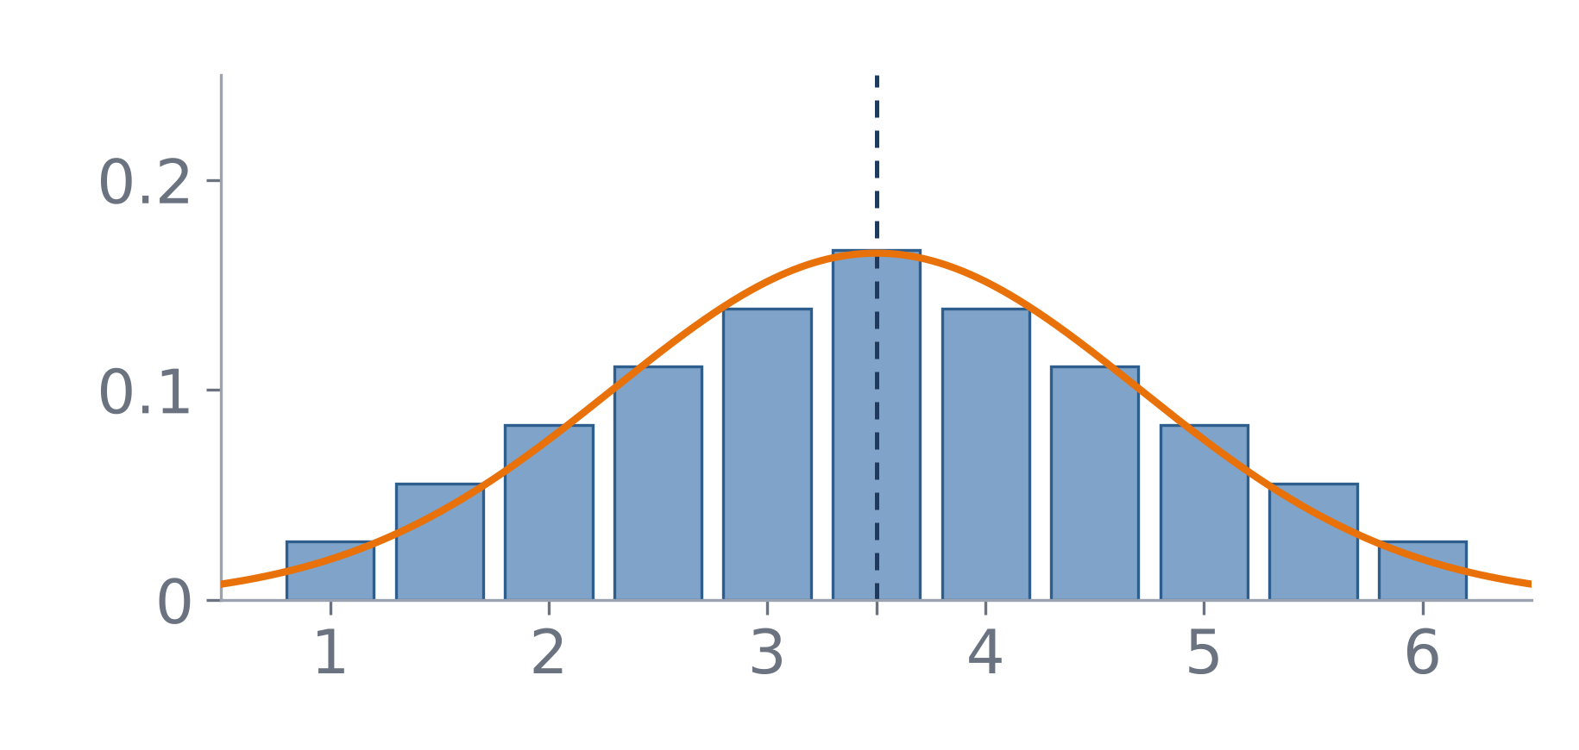

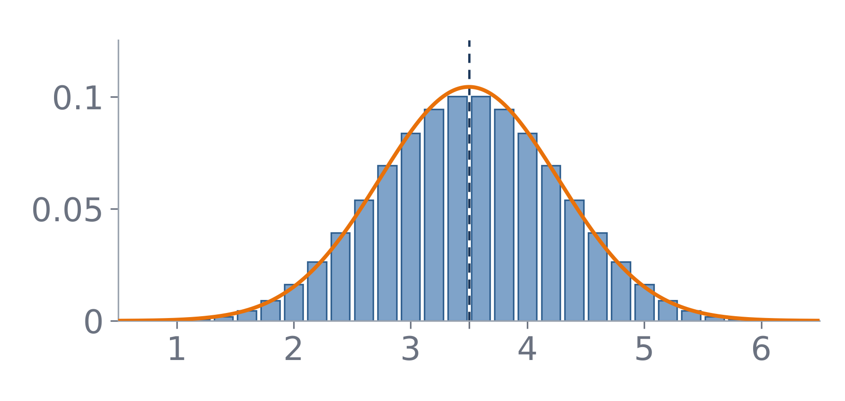
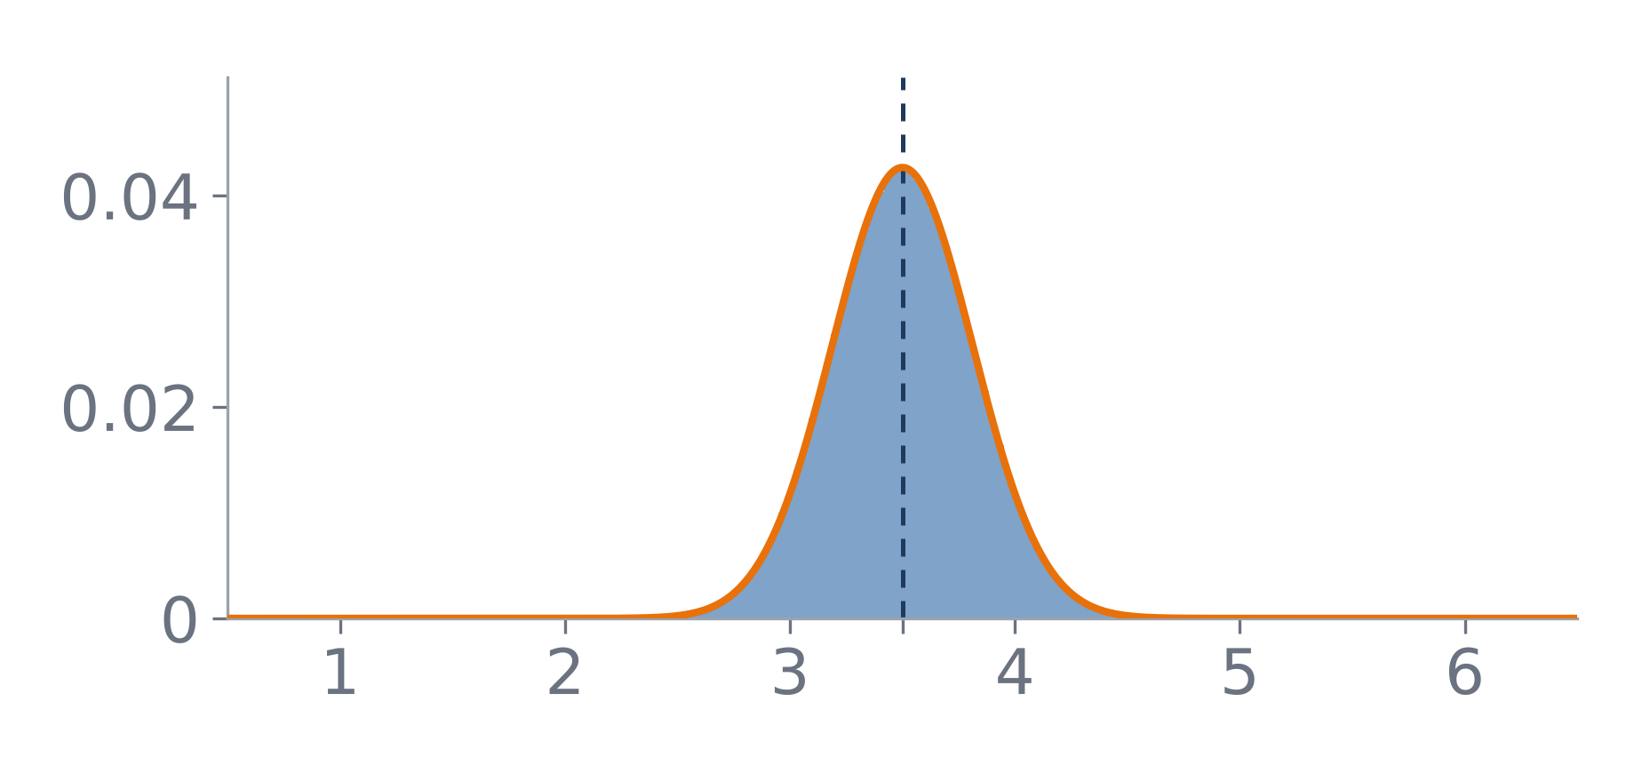


n = 1
取りうる値 6 通り
n = 2
取りうる値 11 通り
確
率
質
量
n = 5
取りうる値 26 通り
n = 30
取りうる値 151 通り
確
率
質
量
標本平均（n個の目の平均）
標本平均（n個の目の平均）
凡例
確率質量（厳密値）
の密度
母平均

